Slide 1
Урок технологии в 4 Г классе

Slide 2
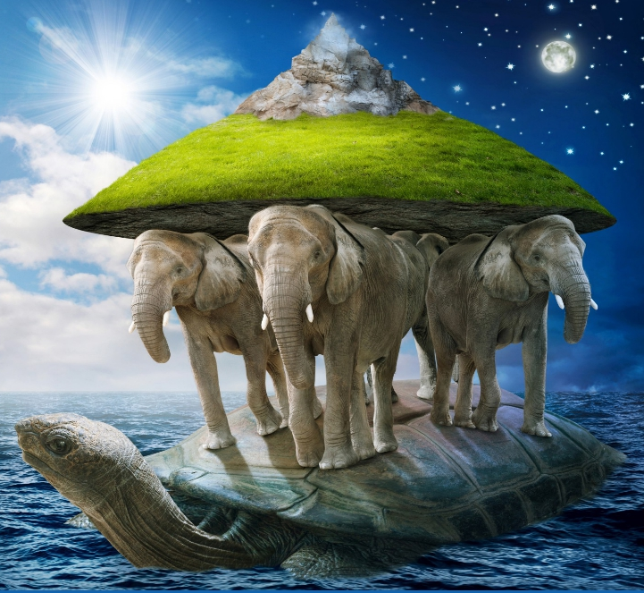
Представления древних людей о земле
Раньше, давным-давно, когда люди только начинали узнавать Землю, они представляли ее перевернутой чашей, которая покоится на трех гигантских слонах, важно стоящих на панцире огромной черепахи. Эта чудо-черепаха плавает в море-океане, а весь мир накрыт хрустальным куполом неба со множеством сверкающих звезд.

Slide 3
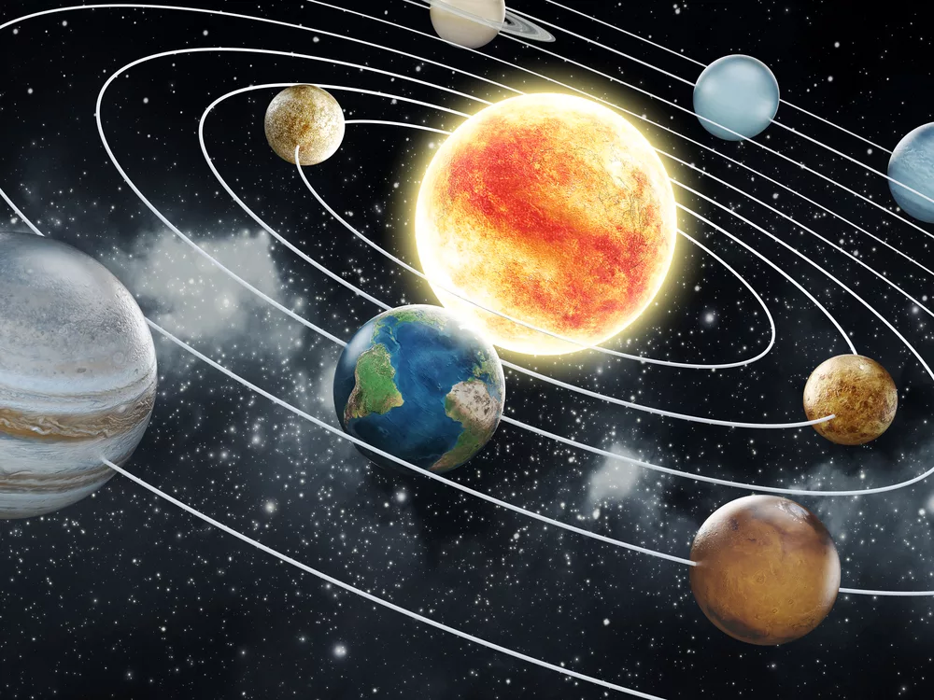
Земля - шар
С тех пор прошло несколько тысяч лет. На нашей Земле выросло много поколений добрых и умных людей. Они построили корабли и, совершив кругосветные путешествия, узнали, что Земля - шар. А астрономы доказали, что Земля летит в космосе, вращаясь вокруг Солнца, делая один оборот вокруг своей оси за год.

Slide 4
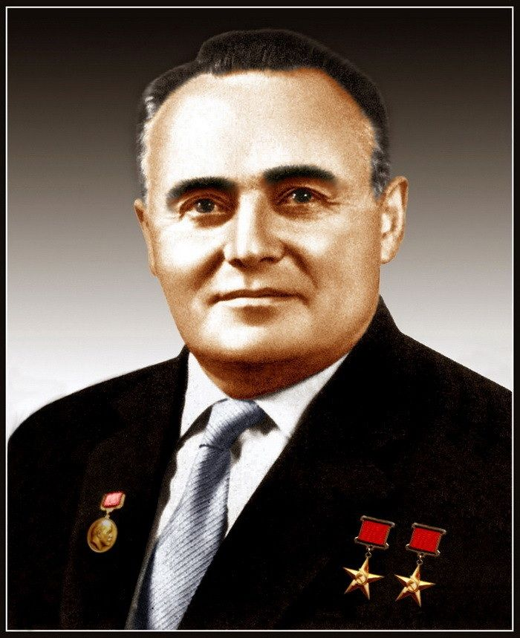
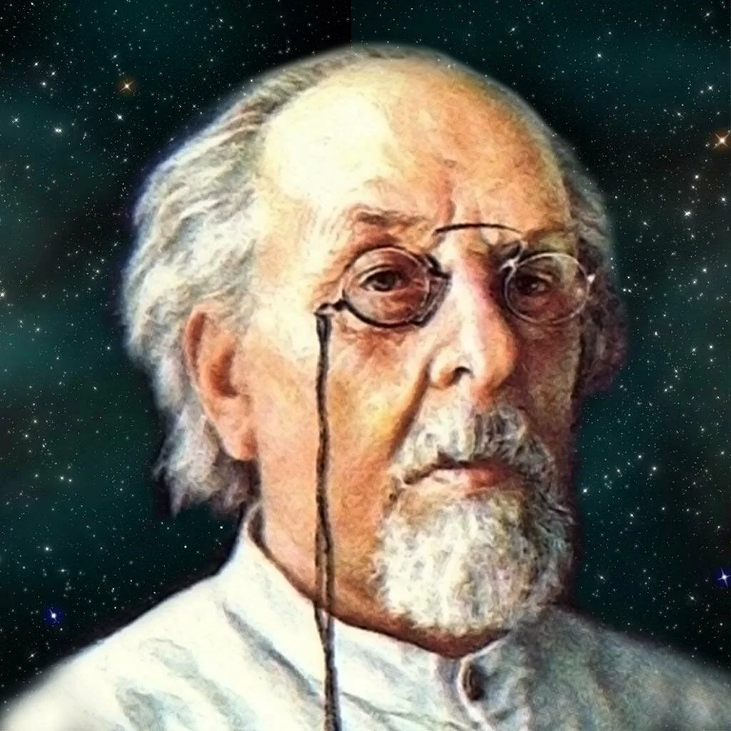
Потом люди построили самолеты и стали летать в воздушной оболочке Земли (атмосфере). Но люди не останавливались на достигнутом, их манил космос.
Основоположники космонавтики - Константин Эдуардович Циолковский, Сергей Павлович Королев.
Эти два человека положили начало освоению космоса

Slide 5
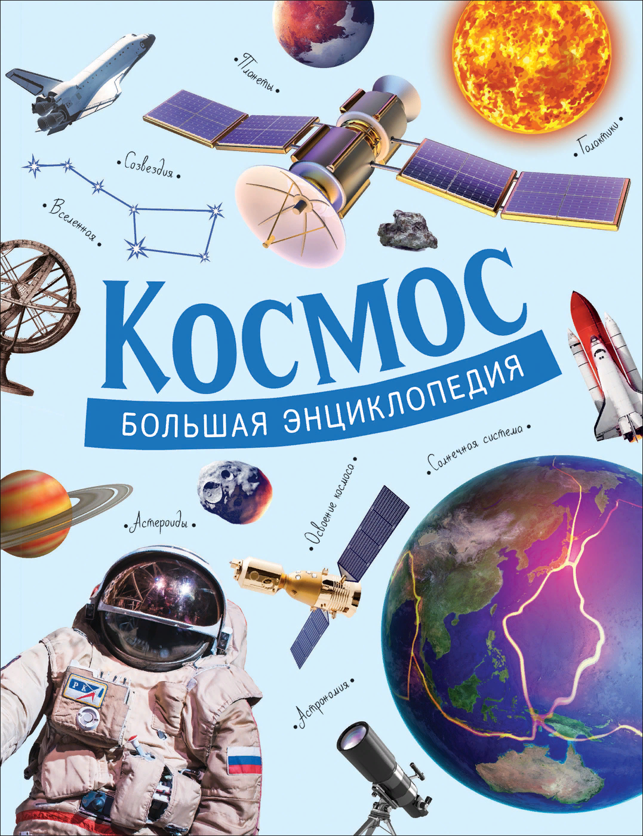
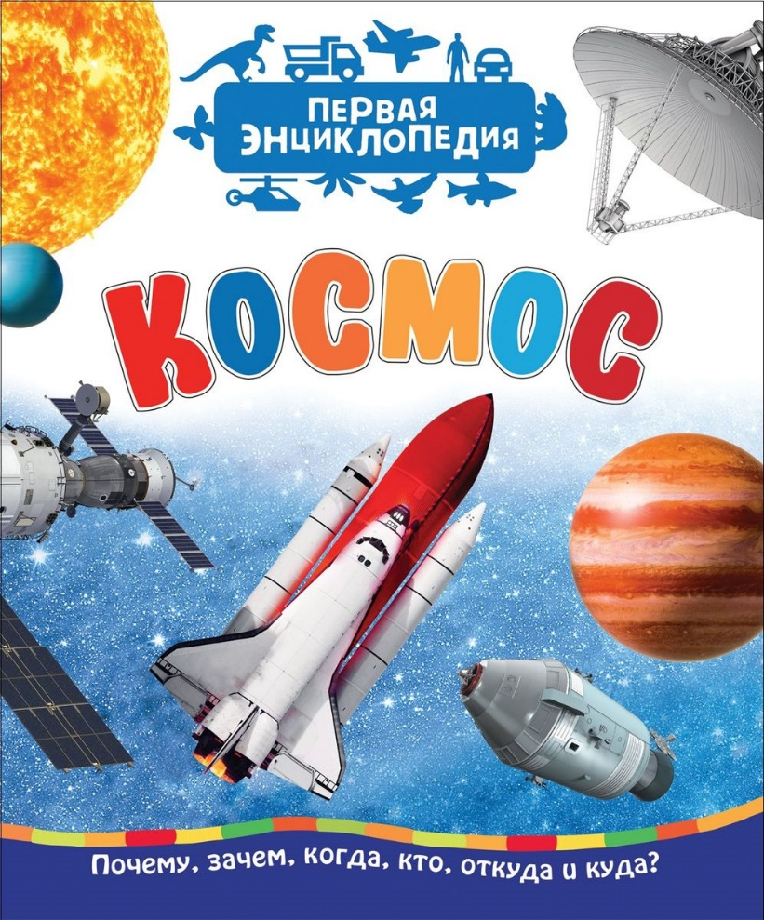
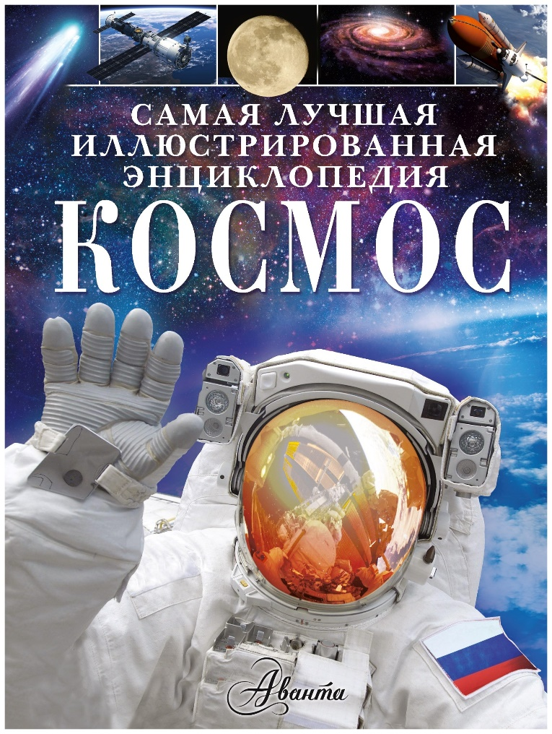
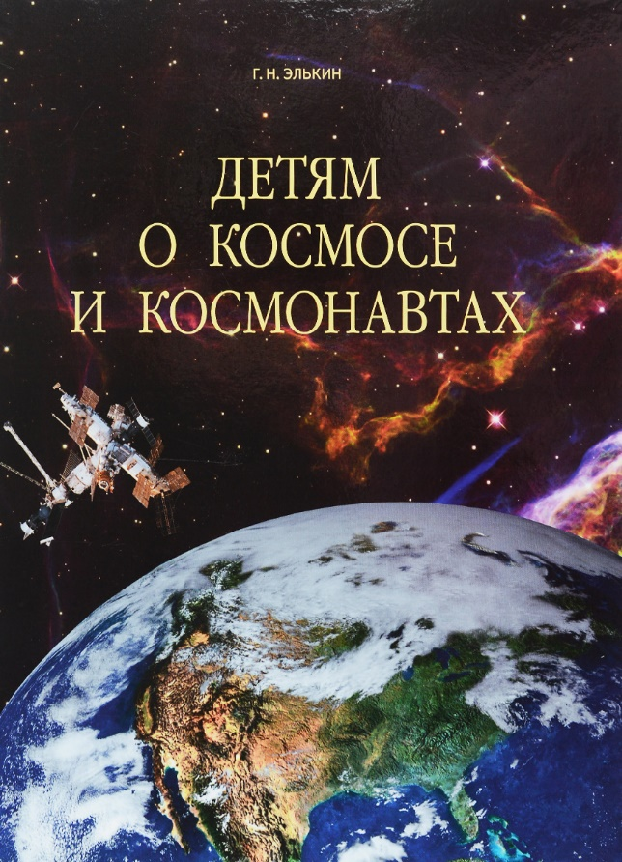
Книги о космосе

Slide 6
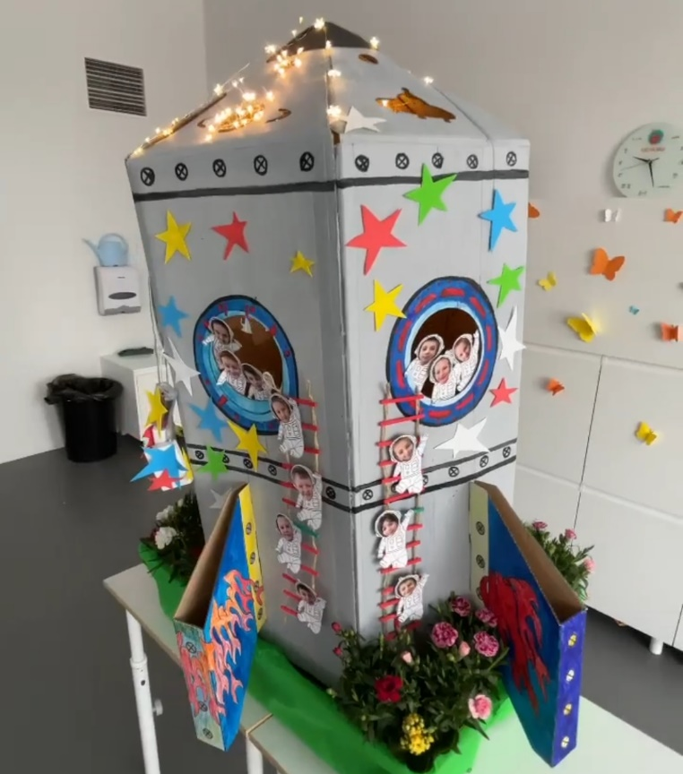

Slide 7


